Slide 1


PIEŚŃ MIGANA
w ramach przedmiotu edukacja teatralna
Przewodnik dla nauczyciela

Slide 2
KULTURA GŁUCHYCH
Obecna forma kultury Głuchych na Słowacji jest przekazywana przez artystów Głuchych lub artystów, którzy są oddani tej kulturze zarówno w społeczności, jak i poza nią.
Filmy w słowackim języku migowym, obrazy przedstawiające miganie, grupy teatralne używające słowackiego języka migowego, piosenki, poezja, dowcipy w słowackim języku migowym.
Język migowy jest nie tylko środkiem komunikacji, ale także nośnikiem słowackich tradycji, zwyczajów, wartości przekazywanych z pokolenia na pokolenie, stając się tym samym nośnikiem ich dziedzictwa kulturowego.

Slide 3
Śpiewanie w języku migowym
Czy można śpiewać w języku migowym? „Tak” !
Śpiewanie w języku migowym charakteryzuje się tym, że przesunięcia, które są tak zwane artystyczne, są używane inaczej niż przesunięcia w normalnej komunikacji w języku migowym.
W tym projekcie nie będziemy „śpiewać” w języku migowym, ale przetłumaczymy piosenkę na język migowy z artystyczną ekspresją.

Slide 4
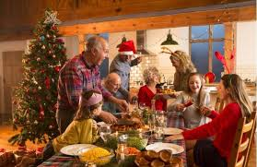
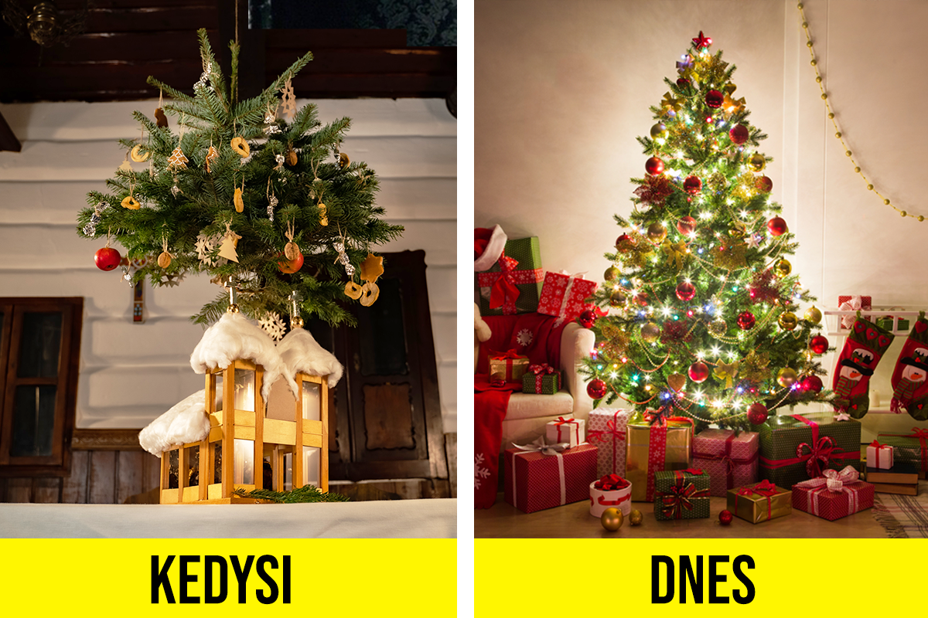
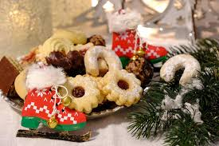
ZADANIE 1: wywiad
- Nauczyciel pokazuje zdjęcia o Bożym Narodzeniu.
- Rozmawia z uczniami o znaczeniu Bożego Narodzenia w różnych kulturach, o tradycjach.
- Podkreśla duchowe znaczenie tego święta.

Slide 5
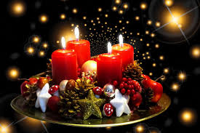
ZADANIE 2: analiza tekstu
- Czytanie tekstu piosenki, tak aby uczniowie dostrzegli rytm, melodię i atmosferę.
-Jakie wrażenia i uczucia wywołuje u uczniów piosenka? Jakie emocje w nich wywołuje?

Slide 6
Vianoce - Boże Narodzenie
W niebie ktoś liczy płatki margaretek, kocha, czy nie kocha, a śnieg pada na świat. Jest już całkiem blisko, ustaw twarz do nieba, płatki pieszczą cię, nie jest ich już mało.
W niebie ktoś liczy płatki margaretek,
kocha, czy nie kocha, a śnieg pada na świat,
Zimowy anioł skrzydła na miasto układa,
mróz jak cukier na torcie, zimę osłodza.
Tak śpiewaj, śpiewaj...
Boże Narodzenie, Boże Narodzenie, cicho pada w nas śnieg,Boże Narodzenie, Boże Narodzenie, nareszcie jest. Boże Narodzenie, Boże Narodzenie, cicho pada w nas śnieg, Boże Narodzenie, Boże Narodzenie, nareszcie jest.
W niebie ktoś liczy płatki margaretek, kocha, czy nie kocha, a śnieg pada na świat. Jest już całkiem blisko, ustaw twarz do nieba, płatki pieszczą cię, nie jest ich już mało.
Tak śpiewaj, śpiewaj...
Boże Narodzenie, Boże Narodzenie, cicho pada w nas śnieg,Boże Narodzenie, Boże Narodzenie, nareszcie jest. Boże Narodzenie, Boże Narodzenie, cicho pada w nas śnieg,Boże Narodzenie, Boże Narodzenie, nareszcie jest.
Kompozycja artysty: Vianoce Miro Jaroš Text: Peter Nagy

Slide 7
ZADANIE 3: analiza tekstu
- Wyświetlanie poszczególnych wersetów i obrazów.
- Upewnienie się, że uczniowie rozumieją znaczenie każdego wersu.
- Stworzenie słownika kluczowych słów i zwrotów z piosenki oraz ich odpowiedników w słowackim języku migowym.

Slide 8
ZADANIE 4: wybór odpowiedniego języka
We współpracy z uczniami wybierz odpowiednie zmiany dla kluczowych słów i fraz w piosence.
Skup się na tym, aby zmiany oddawały nie tylko znaczenie słów, ale także emocje i atmosferę piosenki.

Slide 9
ZADANIE 5: ćwiczenie tłumaczenia poszczególnych wersów
Przećwicz z uczniami każdy wers piosenki i naucz ich odpowiednich zmian.
Zacznij od prostych wersów i stopniowo przechodź do bardziej złożonych. Pomoże to uczniom lepiej zrozumieć poszczególne zmiany i ich związek z tekstem piosenki.

Slide 10
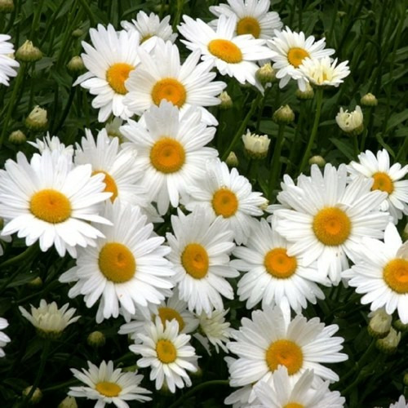
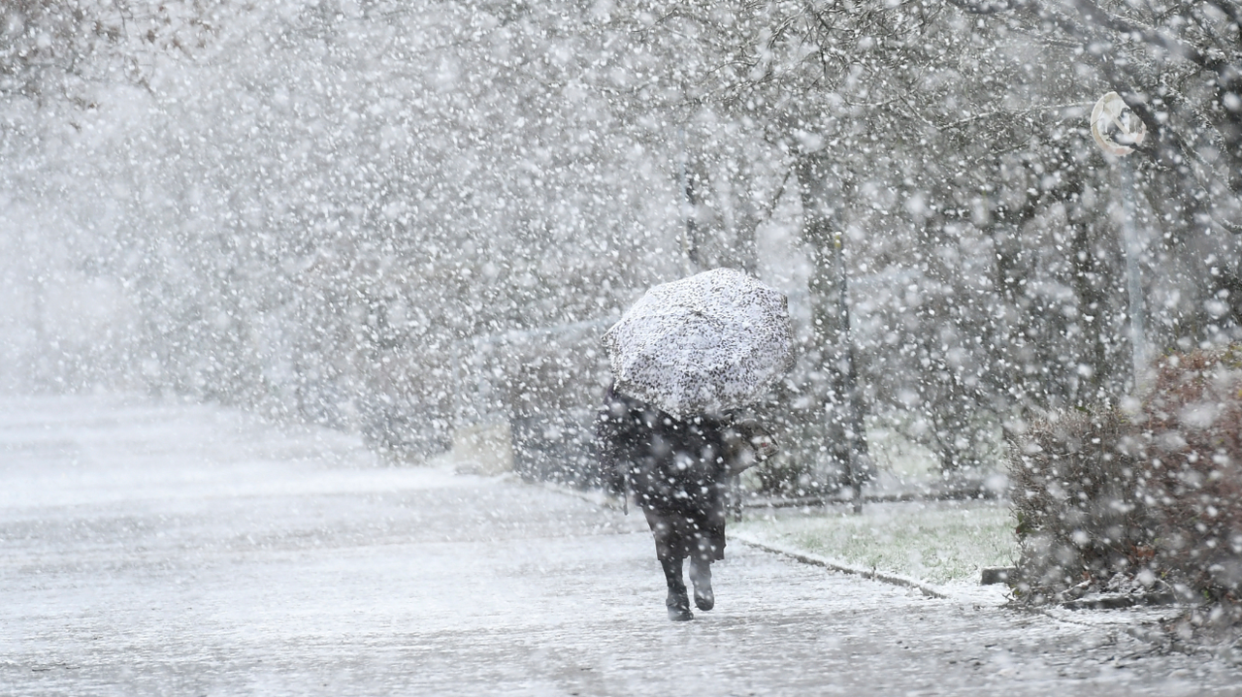
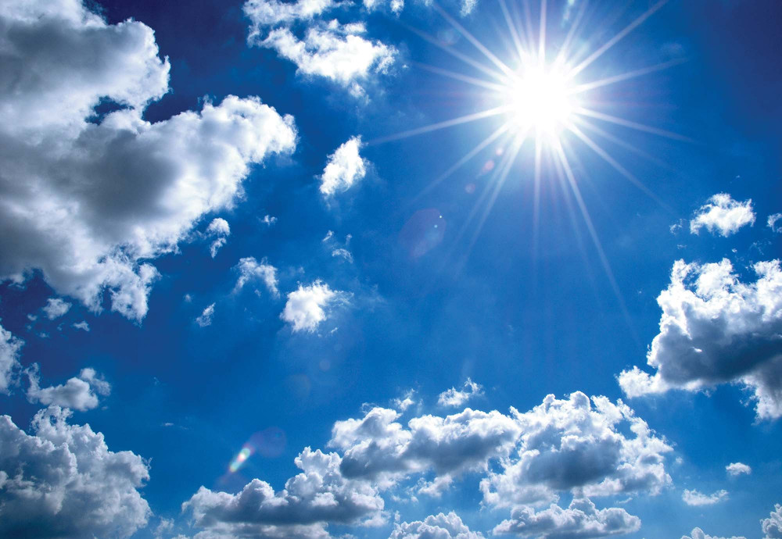
ZADANIE 5: ćwiczenie tłumaczenia poszczególnych wersetów - praktyczne kroki
Wers: „W niebie ktoś liczy płatki margerytek, kocha, czy nie kocha, a śnieg pada na świat.„
Naucz zamigania dla " niebo ", " ktoś ", " liczy ", " płatki ", "margaretki ", " lubi ", " nie lubi ", " śnieg ", " świat ".
Połącz je w płynną wypowiedź, dbając o prawidłowe tempo i mimikę twarzy.

Slide 11
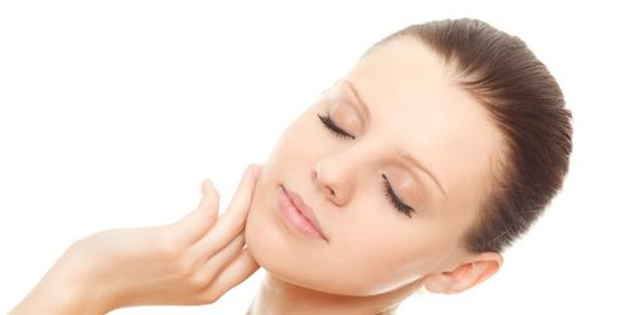
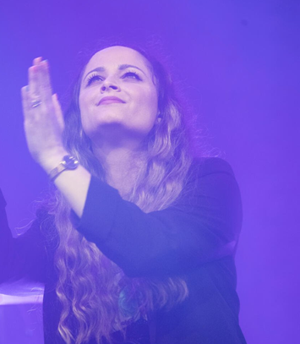
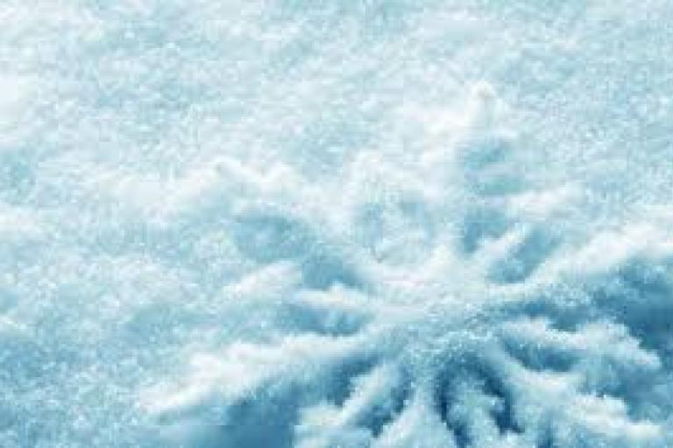
ZADANIE 5: ćwiczenie tłumaczenia poszczególnych wersetów - praktyczne kroki
Wers: „Jest już całkiem blisko, ustaw twarz do nieba, płatki pieszczą cię, nie jest ich już mało."
- Migamy dla „blisko”, „ustaw”, „niebo”, „twarz”, „płatki”, „pieszczota”, „już”, „nie mało”.
- Ćwicz ten wers, aż stanie się płynny i wyrazisty.

Slide 12
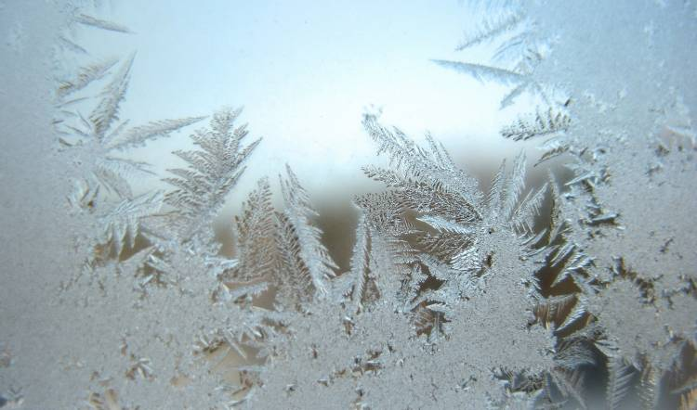
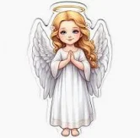
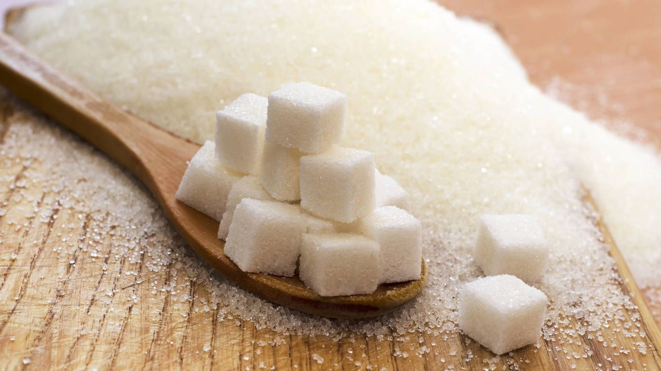
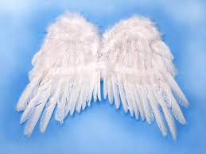
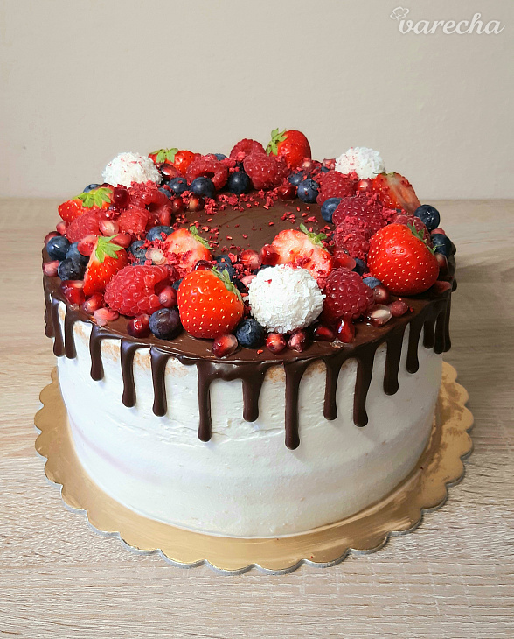
ZADANIE 5: ćwiczenie tłumaczenia poszczególnych wersetów - praktyczne kroki
Wers: „Zimowy anioł skrzydła na miasto układa, mróz jak cukier na torcie, zimę osładza."
- Migamy dla " zimowy ", " anioł ", " skrzydła ", " miasto", " układać ", " mróz ", " cukier ", " tort ", " zima", " słodzić".
- Połącz je w płynną wypowiedź z naciskiem na liryzm i obrazowość.

Slide 13
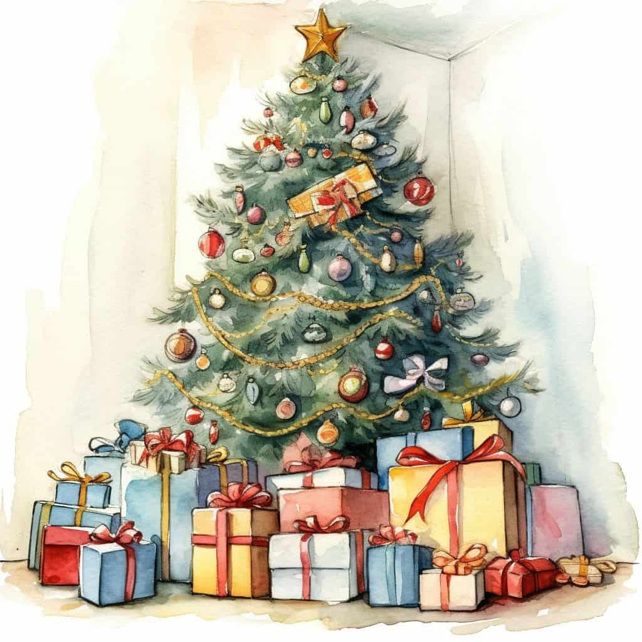
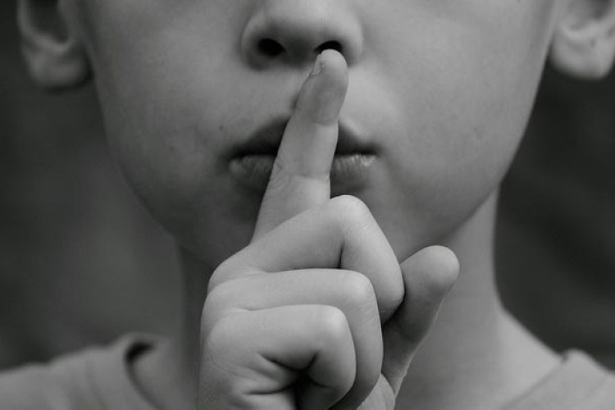
ZADANIE 5: ćwiczenie tłumaczenia poszczególnych wersetów - praktyczne kroki
Refren: „Boże Narodzenie, Boże Narodzenie, cicho pada w nas śnieg, Boże Narodzenie, w końcu znów tu jest."
- Migamy dla „Boże Narodzenie”, „cisza”, „śnieg”, „w nas”, „w końcu”, „znowu.
- Ćwicz refren z nacickiemn na emocje i rytm piosenki.

Slide 14
ZADANIE 6: łączenie wersów w całość
Gdy uczniowie opanują poszczególne zwrotki, zacznij łączyć je w całość.
Ćwicz płynne przejścia między wersami, aby zachować rytm i melodię piosenki.

Slide 15
ZADANIE 7: Praca nad ekspresją i emocjami
Nauczenie uczniów, jak wyrażać emocje i atmosferę piosenki za pomocą mimiki, intonacji i ruchów ciała.
Skupienie się na tym, aby fleksja wydawała się naturalna i wyrażała głębokie przeżycia emocjonalne, które autor zawarł w tekście.

Slide 16
ZADANIE 8: testy i poprawki
Planowanie regularnych prób, podczas których uczniowie wykonują całe tłumaczenie piosenki.
Przekazuj informacje zwrotne i sugeruj ulepszenia, aby ostateczny występ był jak najlepszy.

Slide 17
ZADANIE 9: prezentacja
Zaplanowanie publicznej prezentacji lub występu uczniów, podczas którego wykonają przetłumaczoną na język migowy piosenkę w artystycznym wykonaniu.
Zachęcenie dzieci do zaprezentowania swojego występu z dumą i pewnością siebie.

Slide 18
ZADANIE 10: refleksja
Po prezentacji zorganizuj dyskusję, podczas której uczniowie będą mogli podzielić się swoimi odczuciami i doświadczeniami z przygotowań i występu.
Omów, w jaki sposób nauczyli się wyrażać emocje i znaczenie piosenki za pomocą języka migowego i co im to dało.

Slide 19

OCENA
Ocena | Celujący | Bardzo dobry | Doby | Dostateczny | niedostateczny
Cele poznawcze | Uczeń jest w stanie używać nowych słów i wyrażeń niezależnie, właściwie i bezbłędnie. Potrafi łączyć komunikację werbalną z muzyką i ruchem. | Uczeń z niewielkimi błędami potrafi samodzielnie i właściwie używać nowych słów i wyrażeń. Potrafi łączyć komunikację werbalną z muzyką i ruchem, choć popełnia drobne błędy. | Uczeń potrafi tylko częściowo używać nowych słów i fleksji pod kierunkiem nauczyciela. Z mniejszą pomocą nauczyciela potrafi połączyć komunikację werbalną z muzyką i ruchem. | Tylko z pomocą nauczyciela uczeń może używać nowych słów i wyrażeń. Z pomocą nauczyciela uczeń połączy komunikację werbalną z muzyką i ruchem. | Uczeń nie potrafi używać nowych słów i wyrażeń nawet z pomocą nauczyciela. Nie wykazuje zainteresowania zdobywaniem nowej wiedzy.

Slide 20
OCENA
Ocena | Celujący | Bardzo dobry | Doby | Dostateczny | niedostateczny
Cele psychomotoryczne | Uczeń jest w stanie wykorzystać swoje myślenie, kreatywność, wyobraźnię, fantazję i zaangażować się w proces twórczy, jest w stanie samorealizować się i spontanicznie wyrażać siebie. | Uczeń z błędami może wykorzystać swoje myślenie, kreatywność, wyobraźnię, fantazję. Częściowo angażuje się w proces twórczy, samorealizuje się i wyraża spontanicznie. | Uczeń z większymi błędami i ograniczeniami może wykorzystać swoje myślenie, kreatywność, wyobraźnię, fantazję. Potrafi częściowo uczestniczyć w procesie twórczym pod kierunkiem nauczyciela. Spontanicznie wykazuje się w niewielkim stopniu. | Uczeń używa swojego myślenia tylko z pomocą nauczyciela. Prawie w ogóle nie potrafi wykorzystać swojej kreatywności, wyobraźni, fantazji. Nie potrafi spontanicznie wyrażać siebie. | Nawet z pomocą nauczyciela uczeń nie jest w stanie wykorzystać swoich umiejętności myślenia. W ogóle nie używa kreatywności, wyobraźni, fantazji. Nie wyraża się spontanicznie, nie angażuje się w zajęcia.

Slide 21
OCENA
Ocena | Celujący | Bardzo dobry | Doby | Dostateczny | niedostateczny
Cele społeczno-afektywne | Uczeń potrafi wyrażać swoje emocje poprzez działania dramatyczne. Potrafi współpracować w grupie, czuć się odpowiedzialnym za proces i realizację wspólnego zadania. | Uczeń potrafi wyrażać swoje emocje poprzez dramatyczne działania z niewielkimi błędami. Z niewielkimi ograniczeniami jest w stanie współpracować, czując się odpowiedzialnym za postępy i ukończenie wspólnego zadania. | Uczeń, pod kierunkiem nauczyciela, jest w stanie częściowo wyrazić swoje emocje poprzez działania dramatyczne. Często nie jest w stanie współpracować i czuć się odpowiedzialnym za postępy i wykonanie wspólnego zadania. | Uczeń jest w stanie wyrazić swoje emocje poprzez działania dramatyczne tylko z dużą pomocą nauczyciela. Z wielkim trudem współpracuje z grupą i nie czuje się odpowiedzialny za postępy i realizację wspólnego zadania. | Uczeń nie jest w stanie wyrazić swoich emocji poprzez dramatyczne działania. Nie potrafi współpracować z grupą, odmawia udziału we wspólnym zadaniu.

Slide 22

1. Przez cały czas trwania projektu upewnij się, że dzieci rozumieją znaczenie każdej części piosenki i potrafią ją wiernie i emocjonalnie wyrazić za pomocą języka migowego. 2. Nie ma z góry określonego czasu na realizację projektu. 3. Przydatne byłoby zaprezentowanie tego projektu dalej, aby uczniowie mogli zobaczyć, że ich praca ma zastosowanie dla innych w szkole i poza nią.
WNIOSKI

Slide 23
KRUŽÍKOVÁ, L. A kol. Hudební didaktika pro žáky se speciálními vzdělávacími potřebami v inkluzivním vzdělávání. Univerzita Palackého v Olomouci, 2020 http://www.myslim.sk/index.php/kurz-slovenskeho-posunkoveho-jazyka/myty-a-fakty
Źródła

Slide 24
Dofinansowane ze środków UE. Wyrażone poglądy i opinie są jedynie opiniami autora lub autorów i niekoniecznie odzwierciedlają poglądy i opinie Unii Europejskiej lub Fundacji Rozwoju Systemu Edukacji. Unia Europejska ani Fundacja Rozwoju Systemu Edukacji nie ponoszą za nie odpowiedzialności.

